Slide 1
使用xcode
1、新建一个command tool Tempalate
2、再建一个SingleViewApplication Template

Slide 2
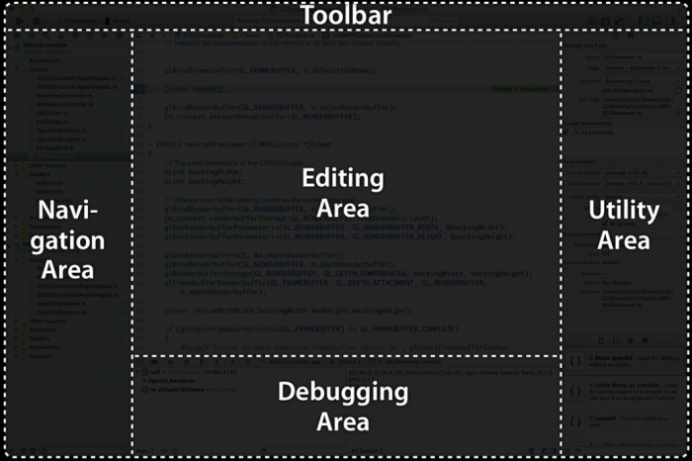
1、

Slide 3
常用快捷键
Cmd+0：隐藏Navigation area(导航区)
Alt+cmd+0:隐藏Utility area
Cmd+enter：单屏
Cmd+alt+enter:两屏

Slide 4
使用Teminal
1.怎么编辑：
$mkdir Prog
$cd Prog
$vi main.m
2. 编译语句：$clang fobjc-arc files –o program
1):files是你要编译的文件，可有多个
2):program是你要生成的可执行文件名
3. 执行：$./program

Slide 5
静态类型vs动态类型
静态类型：变量使用前必须声明类型
动态类型：变量可以直接使用，不用声明类型
OC采用静态类型声明，但是它又有动态的特性：动态类型（id类型）：动态绑定、动态

Slide 6
声明变更类型
声明一个整型：Int number = 1;
声明一个字符串：NSString *name = “Jay”;
float height = 22.0;

Slide 7
文本输出函数（NSLog)
无参数：NSLog(@”I Love Programming”)
带一个参数
NSString *name = Susan;
NSLog(@”I Love Programming%@”,name);

Slide 8
程序的生命周期

Slide 9
View的生命周期

Slide 10
扩展阅读
动态和静态语言类型：http://blog.csdn.net/hengshujiyi/article/details/40657549
数据类型：http://ycool.com/post/mqm6a97

